Slide 1
Мастер – класс
«Сказка – как метод
воспитания дошкольника»
Подготовила :
Фуртас Елена Викторовна
воспитатель

Slide 2
Цель мастер-класса: обновление педагогического процесса с использованием разнообразных приемов и средств в процессе ознакомления детей со сказками.
Задачи мастер-класса:
• расширить знания педагогов о сказке, как средство воспитания дошкольников;
• обогатить интеллектуально-познавательный, нравственно-эстетический опыт коллег, позволяющий совершенствовать себя в работе с детьми;
• познакомить с формой и методами знакомства детей со сказкой.

Slide 3
Форма проведения: педагогическая гостиная
Время проведения: 20 марта 2014 г.
Участники: педагоги МДОБУ ДС №3 Радуга г. Тынды

Slide 4
Воспитательно - образовательные задачи:
• Приобщение к духовному и нравственному уроку сказки через восприятие сказочной проблемной ситуации. Научить ребенка через восприятие сказки извлекать нравственный урок.
• Развитие эстетического чувства прекрасного через восприятие художественных образов сказки, эмпатии по отношению ко всему живому, созданному природой.
• Развитие активного словаря, умения выражать свои мысли и чувства.
• Развитие вербального воображения ребенка на приемах работы со словом и сказкой.

Slide 5
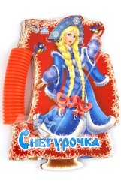
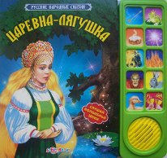

Slide 6
Модель работы со сказкой – это образец, на котором отрабатывается механизм работы педагога со сказочным материалом.
Модель работы со сказкой:
1. название сказки
2. чтение сказки
3. речевая зарядка
4. беседа по содержанию
5. пересказ сказки (с опорой на наглядность)
6. рассматривание иллюстраций
7. работа с обучающими презентациями
8. создание сказки (продуктивная деятельность)
9. сказка и познание.
Образовательный процесс осуществляется:
• в ходе непосредственно образовательной деятельности;
• в ходе режимных моментов;
• в процессе совместной деятельности педагога с детьми;
• при организации самостоятельной детской деятельности.

Slide 7
Формы и методы работы со сказкой
«Знакомство со сказкой.»
Педагогические задачи:
• Формировать у детей умение слушать, сопереживать, анализировать поступки героев.
• Активизировать словарь через диалоговую речь.
• Формировать умение правильно строить и формулировать ответ на вопрос по содержанию прочитанного.
• Формировать навыки пересказа: понравившегося отрывка, всего произведения, с продолжением, по ролям и т. д.
Мотивация:
1). Красивая книга, серия книг (работа с обложкой - «О чем эта сказка? Давайте заглянем?»).
2). Герой сказки (игрушка). Приглашение в гости к друзьям.
3). Загадка. «Поищем отгадку в сказке».
Приемы и методы (рассказываем сказку):
1). Рассказчица (бабушка-загадушка, тетушка Арина и т. п.)
2). Герой сказки (игрушка).
3). Волшебный сундучок («рассказывают» предметы).
4). Фланелеграф (рассказываем и показываем).
5). Настольный театр, кукольный театр би-ба-бо.

Slide 8
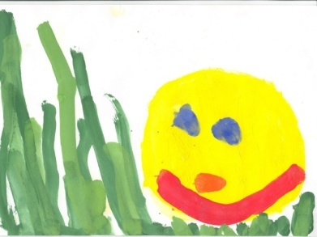
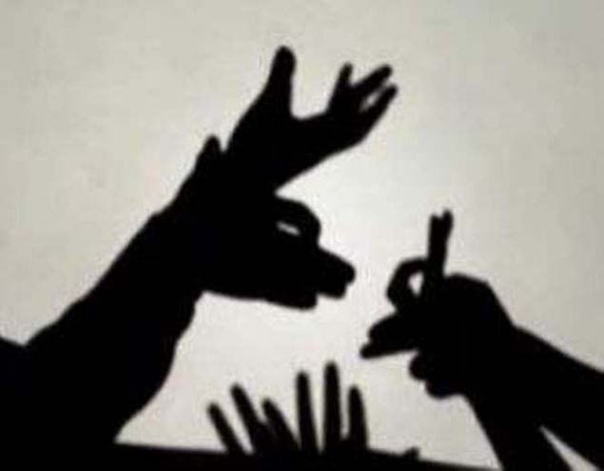
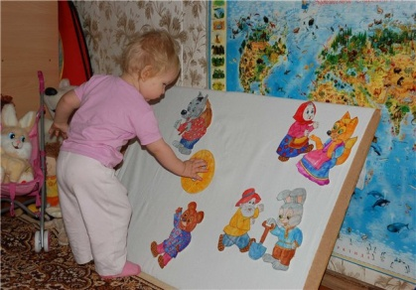
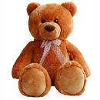
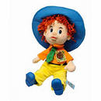
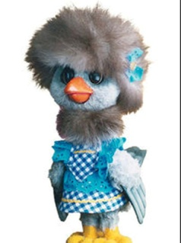
«Рисуем сказку»
Педагогические задачи:
• Развивать у детей творческое воображение, желание создать собственное художественное произведение по известному материалу.
• Формировать у детей эмоциональный отклик к совместной групповой работе.
Мотивация:
1). Билет на художественную выставку или в театр.
2). Герой сказки - игрушка (новая история с элементами сюрприза).
Методы и приемы:
1). Иллюстрации по сказке (портрет героев или рисунок по сюжету).
2). Декорации к сказке (теневой или плоскостной театр).
3). Элементы костюмов.

Slide 9
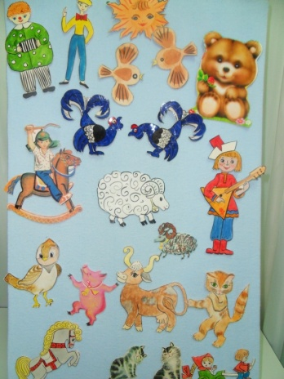
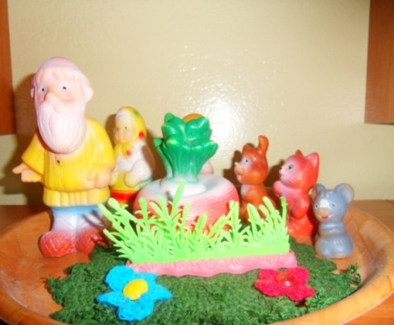
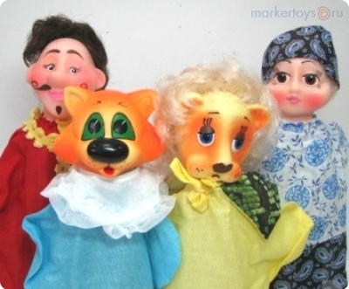
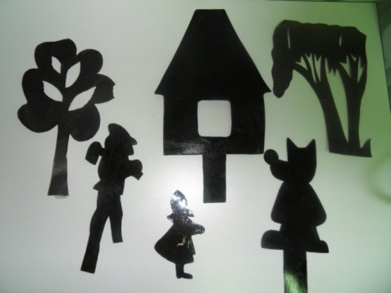
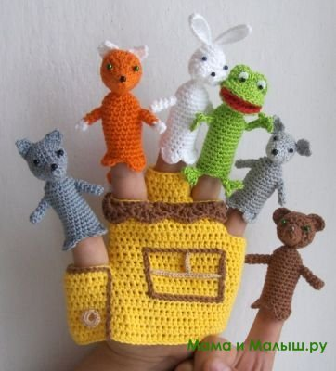
«Театрализованные игры»
Педагогические задачи:
• Формировать у детей эмоциональную реакцию на творческие, разнообразные отклики на прочитанное.
• Активизировать детей к самостоятельному творческому поиску.
• Дать представление о многообразии выразительных средств, видов и форм театрализованной деятельности.
• Формировать речевую активность.
Мотивация:
1). Приглашение или афиша.
2). Билет в театр.
3). Герой сказки приглашает.
Методы и приемы:
1). Все виды театрализованных игр - фланелеграф, настольный театр игрушек, кукольный театр би-ба-бо, теневой театр, пальчиковый театр и т. д.
2). Театрализация отрывка сказки или всего произведения.

Slide 10
Название сказки

Slide 13
Герои сказки

Slide 16
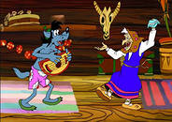
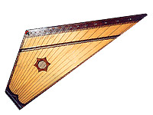
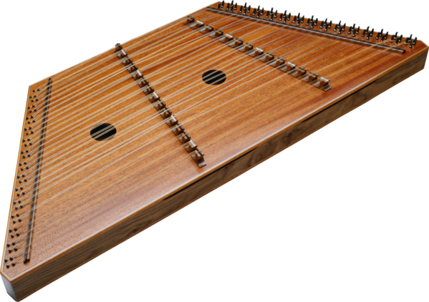
Гусли- самогуды

Slide 17
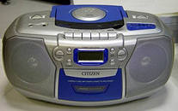
Магнитофон

Slide 18
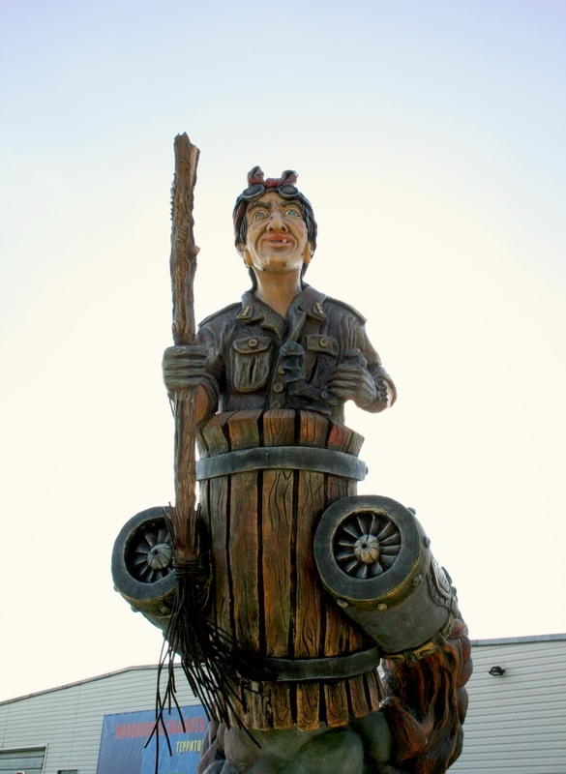
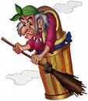
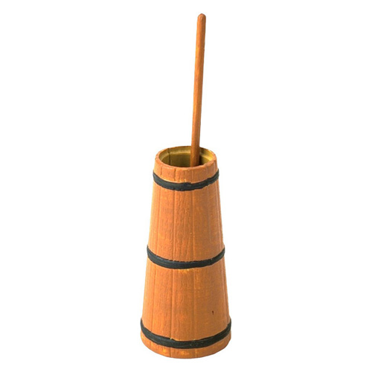
Ступа

Slide 19
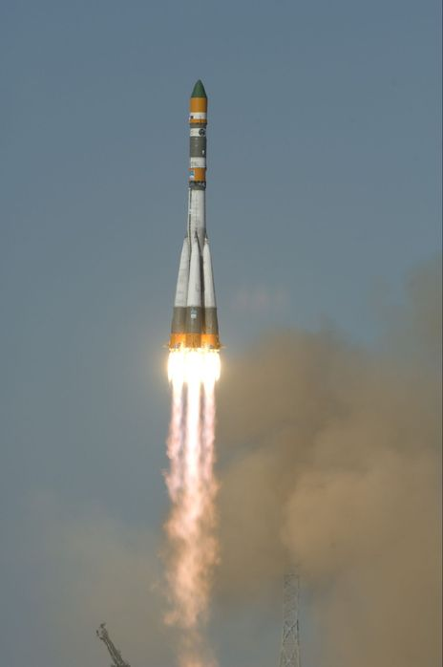
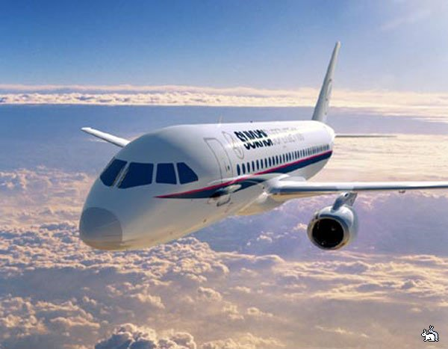
Самолет, ракета

Slide 20
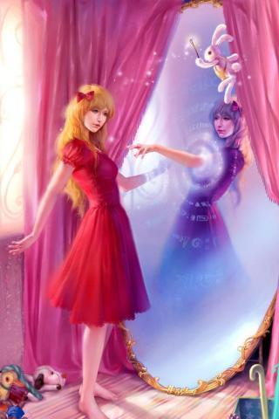
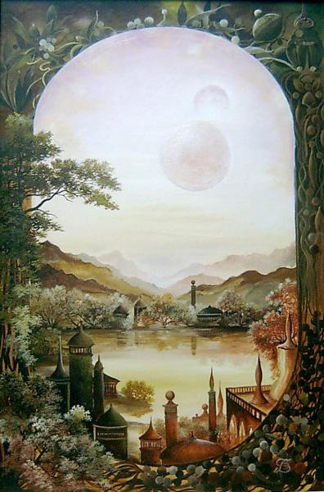
Чудо – зеркало

Slide 21
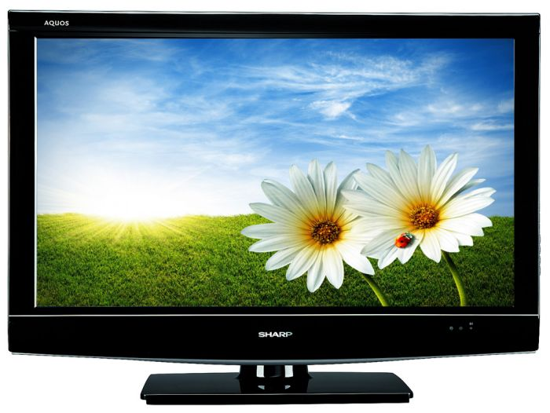
Телевизор

Slide 22
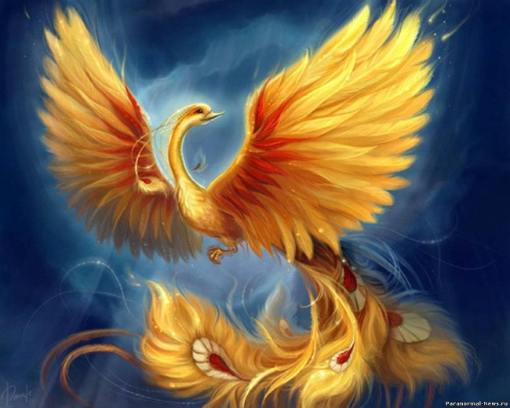
Перо Жар – птицы

Slide 23
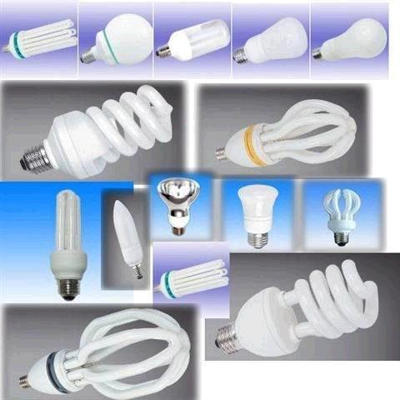
Лампа

Slide 24
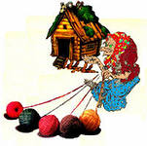
Клубок ниток, указывающий дорогу

Slide 25
Компас

Slide 26
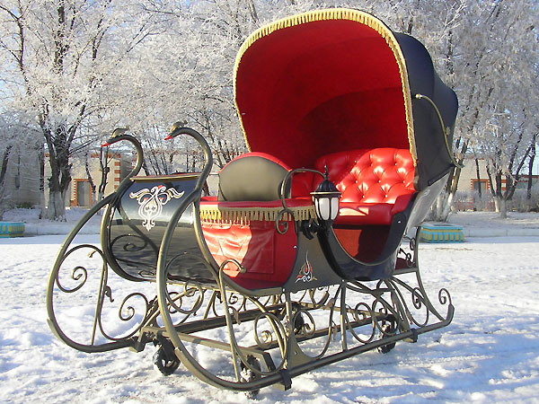
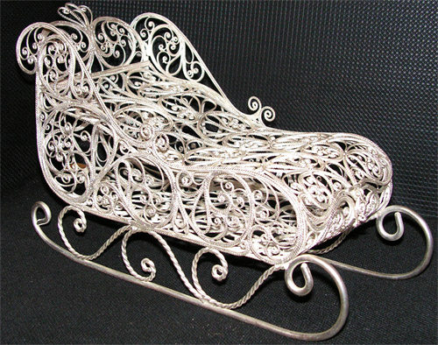
Сани, что везут сами

Slide 27
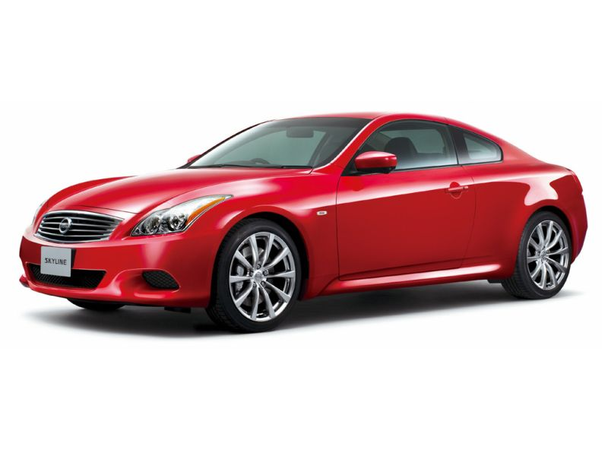
Автомобиль

Slide 28
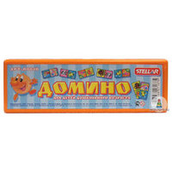
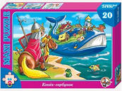
Для развития памяти, логического мышления, внимания, воображения предлагаем детям различные творческие задания и дидактические игры, пазлы, кубики со сказочными сюжетами и малоподвижные игры

Slide 29
СПАСИБО ЗА ВНИМАНИЕ!

